Slide 1
Pieredzes apmaiņa projektu pieteikumu sagatavošanā no pieteicēja un eksperta viedokļa
Dr. biol., Assoc. prof. Jānis Kloviņš
2021. gada 26. maijs

Slide 2
Prezentācijas plāns
Vispārīgie ieteikumi
Zinātniskā ideja un metodika
Ietekme
Īstenošana

Slide 3
Vispārīgie ieteikumi
Jebkuras rekomendācijas ir tikai rekomendācijas – bieži vien tieši tradicionālo noteikumu «pārkāpšana», ja tā atbilst mērķim ir produktīvāka
Projektā jāieliek sirds un degsme – pēc lasītā var nojaust pieteicēja mērķtiecību
Jābūt kodolīgam
Rakstot jāiedomājas sevi vērtētāja vietā un uzrakstītajā jāmeklē vietas, kur «piesieties»

Slide 4

Zinātniskā ideja un metodika
Kam jābūt obligāti:
Labai idejai:
Labi zināma joma vai pilnīgi jauns pētījumu lauks
Jebkurā gadījumā tēma jāpārzina perfekti

Slide 5
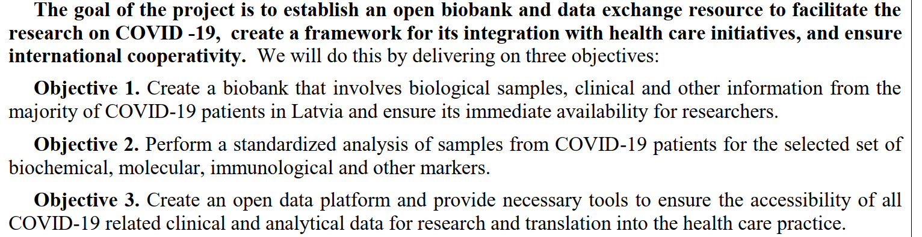
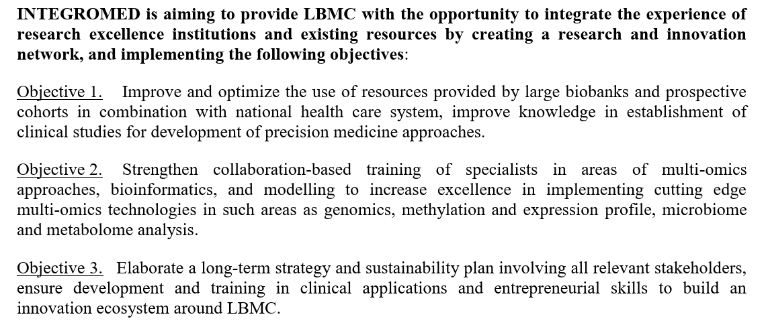
Zinātniskā ideja un metodika
Kam jābūt obligāti:
Ļoti precīzi (un īsi) nodefinētiem mērķiem un darbībām

Slide 6

Zinātniskā ideja un metodika
Kam jābūt obligāti:
Zinātniskajai aktualitātei un pieteicēju saistībai ar to
Precīzam un pietiekami detalizētam veicamo darbību aprakstam
Jānorāda detaļas, lai
apraksti nav vispārīgi
un vērtētājam ir pārliecība,
ka pieteicējs pārzina tēmas
un metodiku
Bet nedrīkst izplūst sīkumos

Slide 7
Zinātniskā ideja un metodika
Kam jābūt obligāti:
Zinātniskajai aktualitātei un pieteicēju saistībai ar to
Precīzam un pietiekami detalizētam veicamo darbību aprakstam
Papildus var apsvērt:
Nepublicēto iestrādņu parādīšana, lai pamatotu hipotēzes?
Attēli, kas shematiski nodemonstrē projekta darbības?

Slide 8
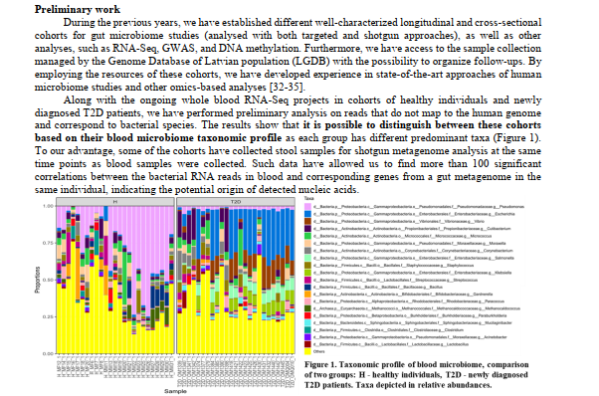
Zinātniskā ideja un metodika
Kam jābūt obligāti:
Zinātniskajai aktualitātei un pieteicēju saistībai ar to
Precīzam un pietiekami detalizētam veicamo darbību aprakstam
Papildus var apsvērt:
Nepublicēto iestrādņu parādīšana, lai pamatotu hipotēzes?
Attēli, kas shematiski nodemonstrē projekta darbības?

Slide 9
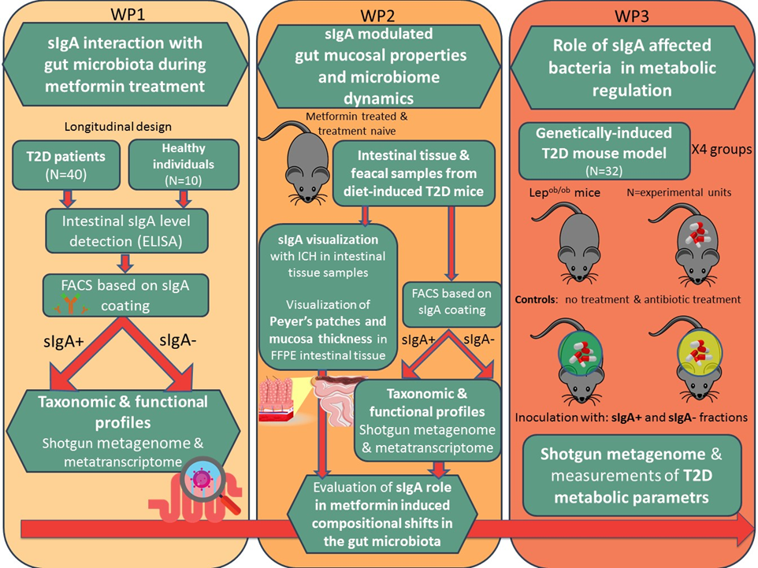
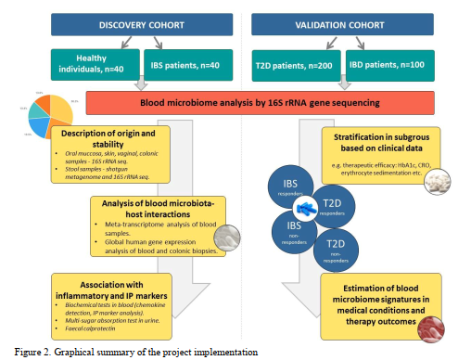
Zinātniskā ideja un metodika
Kam jābūt obligāti:
Zinātniskajai aktualitātei un pieteicēju saistībai ar to
Precīzam un pietiekami detalizētam veicamo darbību aprakstam
Papildus var apsvērt:
Nepublicēto iestrādņu parādīšana, lai pamatotu hipotēzes?
Attēli, kas shematiski nodemonstrē projekta darbības?

Slide 10
Ietekme
Kam jābūt obligāti – grūti nodefinēt, jo tas ir atkarīgs gan no projektu uzstādījuma, gan rezultātu veida – tāpēc šajā sadaļā ir jābūt visradošākajam.
Ieteikumi:
Rakstīt pēc būtības un katru reizi no jauna (nepārkopējot no iepriekšējiem pieteikumiem, un neizmantojot «nogludinātas frāzes»)
Jebkuram rezultātam ir pielietojums – tātad projekts idejiski nav «jāapstādina» pie rezultātu sasniegšanas, bet jāpadomā par konkrētām darbībām pēc rezultātu sasniegšanas
Publicitātē un publiskošanā jābūt konkrētiem - jāmin gan pasākums, auditorija, medijs utt. (un jāraksta ar pārliecību to arī realizēt)
Pieredzes nodošanā un citos aspektos jābūt konkrētiem – varbūt var minēt konkrētus studentus un pieredzi, ko tie iegūs utt.

Slide 11
Īstenošana
Projektu vērtē pēc tā vadītāja!
Ja vien pieteikuma forma to atļauj, CV ir jābūt kodolīgam un maksimāli informatīvam (labāk norādīt dažas atbilstošākās publikācijas (iespējams norādot IF un citēšanas) nekā milzīgu sarakstu ar publikācijām un projektiem.
Jāapsver vai vajag norādīt publikācijas (lai arī cik labos žurnālos tās nebūtu), kurās pieteicējs nav starp galvenajiem autoriem.
Var apsvērt tekstuālas informācijas pievienošanu, lai izceltu karjeras sasniegumus – it īpaši, ja ir mazāk publikāciju.

Slide 12
Īstenošana
Komanda ir svarīga!
Šeit ir iespēja norādīt katra dalībnieka ieguldījumu un pieredzi.
Pat ja tas ir tikai students, viņa/viņas «personalizēšana» un konkrētā projekta jomas atbildības nosaukšana rada pozitīvu iespaidu
Vēlams, lai visas projektam nepieciešamās kompetences būtu nosegtas

Slide 13
Īstenošana
Institucionālā kapacitāte!
Šeit jānodemonstrē tehnikas vai pieredzes pieejamība – jāskatās, lai viss ir līdzsvarā – nedrīkst «aizmirst» kādu svarīgu projekta jomu
Pat ja uz doto brīdi nav atbilstošās kompetences – jānorāda, kā tas tiks atrisināts

Slide 14
Īstenošana
Darba plāns un riski!
Vēlams izveidot darba pakas (ja iespējams tādas, kas sakrīt ar projekta mērķiem)
Šeit var arī atļauties norādīt sīkākas metodiskās detaļas
Ieteicams shematisks laika grafiks, kurā redzami arī rezultāti (deliverables)
Obligāti jānorāda riski un to novēršanas plāns
Iespējams arī norādīt vienkāršotu budžeta kopsavilkumu

Slide 15
Paldies par uzmanību!
Jānis Kloviņš
klovins@biomed.lu.lv

